Slide 1
平均數檢定(t 檢定)
流行病學與預防醫學研究所
林瑞祥

Slide 2
平均數檢定
當母群體皆服從常態分布，母群體標準差未知
One sample t test：只對單一母群體的平均值檢定。
Paired t test：對成對母群體的平均值檢定。
Two independent samples t test：對兩個獨立母群體的平均值檢定。
  Equal variances
  Unequal variances
Analysis of variance：對兩個以上獨立母群體的平均值檢定。

Slide 3
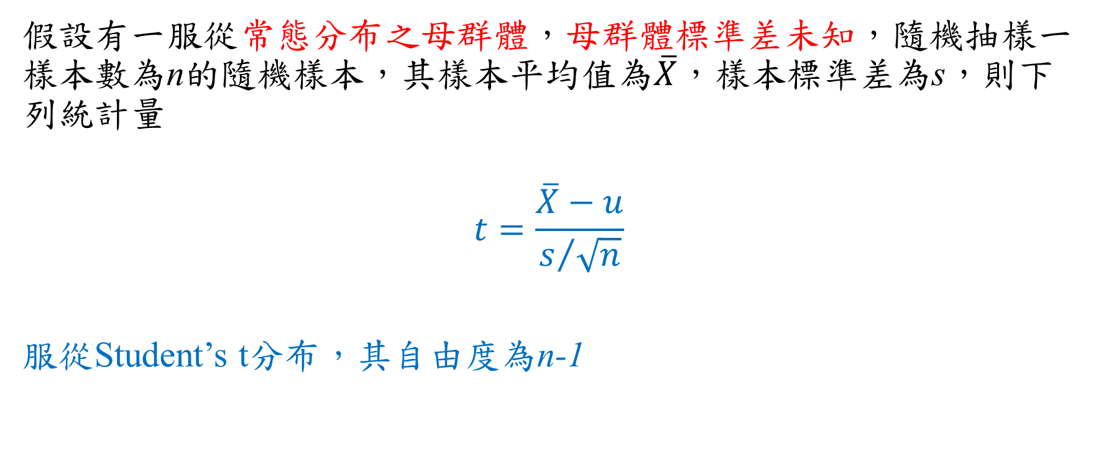
Student’s t-distribution
假設有一服從常態分布之母群體，母群體標準差未知，隨機抽樣一樣本數為n的隨機樣本，其樣本平均值為$\overline{X}$，樣本標準差為s，則下列統計量
$$t=\frac{\overline{X}−u}{s/{\sqrt{n}}}$$
服從Student’s t分布，其自由度為n-1

Slide 4
單一樣本 t 檢定
假設一藥廠進行新降血壓藥的第一期臨床試驗，結果如下：
若顯著水準為0.05，
請問新降血壓藥是否能有效地改變血壓？
請問新降血壓藥是否能有效地降低血壓？
血壓下降(mmHg)
5
7
8
13
16
19

Slide 5
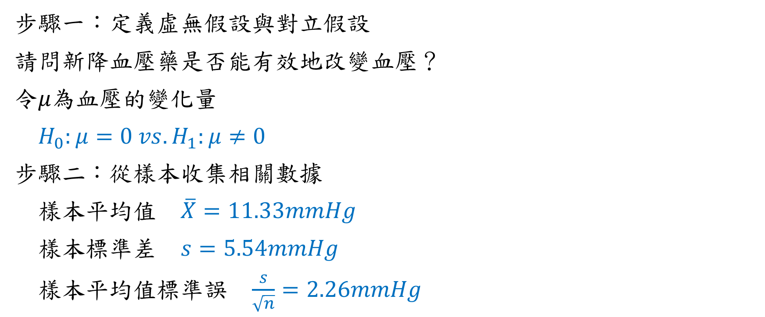
步驟一與二
步驟一：定義虛無假設與對立假設
請問新降血壓藥是否能有效地改變血壓？
令$μ$為血壓的變化量
$H_{0}:μ=0 vs.H_{1}:μ≠0$
步驟二：從樣本收集相關數據
樣本平均值 $\overline{X}=11.33mmHg$
樣本標準差 $s=5.54mmHg$
樣本平均值標準誤 $\frac{s}{\sqrt{n}}=2.26mmHg$

Slide 6

步驟三
步驟三：計算針對虛無假設的檢定統計量
$$T=\frac{\overline{X}−μ}{s/{\sqrt{n}}}=\frac{11.33−0}{2.26}=5.01\sim t_{df=5}$$
在虛無假設為真的情況下， 檢定統計量$T$的抽樣分布為$t_{df=5}$。

Slide 7
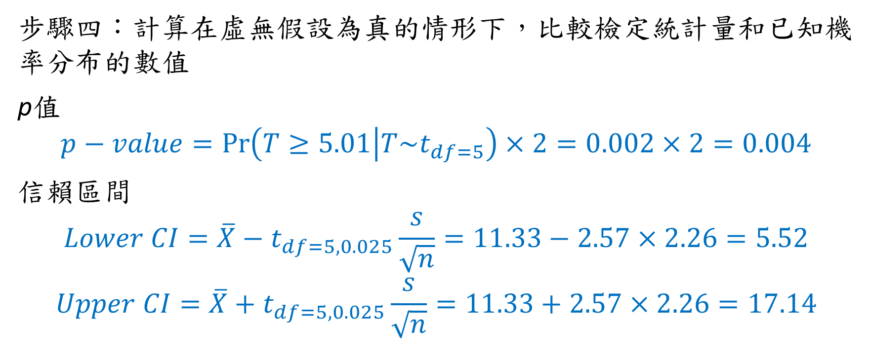
步驟四
步驟四：計算在虛無假設為真的情形下，比較檢定統計量和已知機率分布的數值
p值
$$p−value=Pr\left(T≥5.01 | T\sim t_{df=5}\right)×2=0.002×2=0.004$$
信賴區間
$$Lower CI=\overline{X}−t_{df=5,0.025}\frac{s}{\sqrt{n}}=11.33−2.57×2.26=5.52$$
$$Upper CI=\overline{X}+t_{df=5,0.025}\frac{s}{\sqrt{n}}=11.33+2.57×2.26=17.14$$

Slide 8
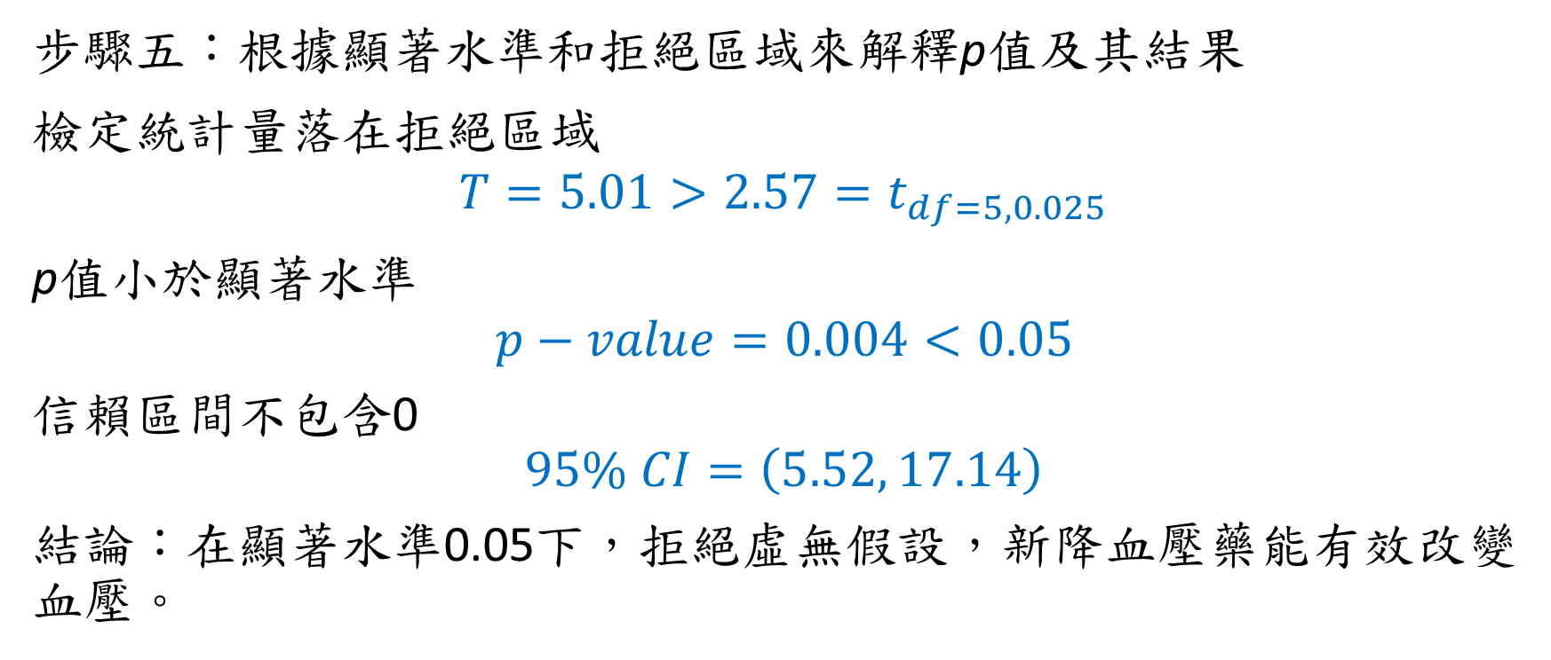
步驟五
步驟五：根據顯著水準和拒絕區域來解釋p值及其結果
檢定統計量落在拒絕區域
$$T=5.01>2.57=t_{df=5,0.025}$$
p值小於顯著水準
$$p−value=0.004<0.05$$
信賴區間不包含0
$$95\% CI=\left(5.52, 17.14\right)$$
結論：在顯著水準0.05下，拒絕虛無假設，新降血壓藥能有效改變血壓。

Slide 9
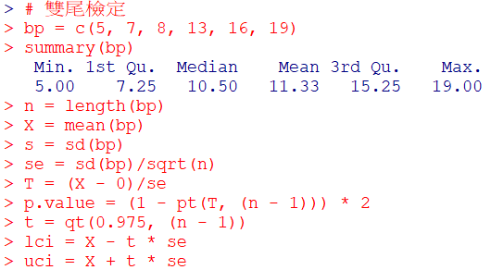
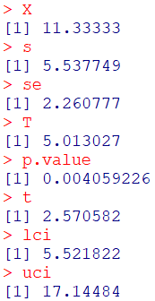
雙尾檢定
請問新降血壓藥是否能有效地改變血壓？
輸入算式執行t檢定

Slide 10
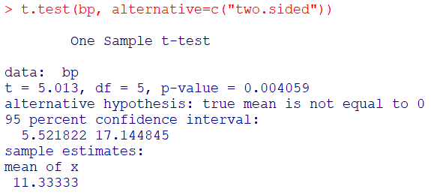
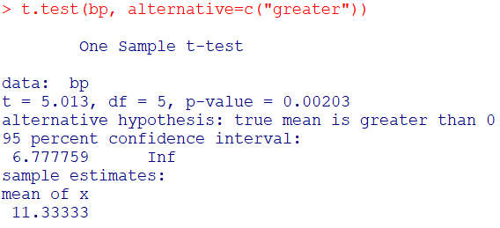

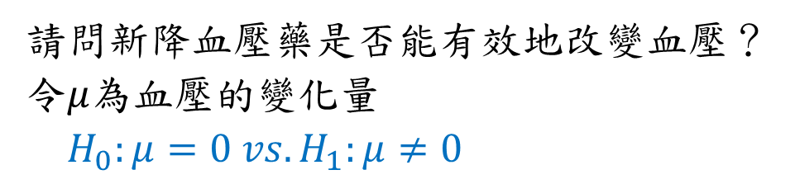
t.test (one sample)
請問新降血壓藥是否能有效地改變血壓？
令$μ$為血壓的變化量
$H_{0}:μ=0 vs.H_{1}:μ≠0$
請問新降血壓藥是否能有效地降低血壓？
令$μ$為血壓的變化量
$H_{0}:μ≤0 vs.H_{1}:μ>0$
單一樣本t檢定：t.test(數值, mu=0, alternative=c(“two.sided”, “less”, “greater”))
mu=0 檢定是否為0，可修改；alternative依次為雙尾檢定、左尾檢定、右尾檢定。

Slide 11
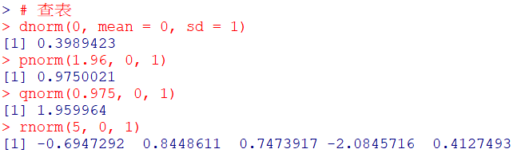
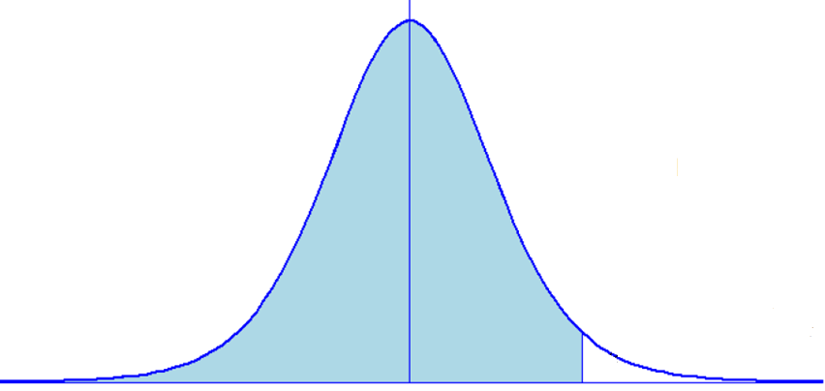
查表函數
dnorm()：機率密度
pnorm()：對應值查累積機率
qnorm()：累積機率查對應值
rnorm()：產生隨機變數
norm為常態分布，尚有t, f, chisq等等不同分布。

Slide 12

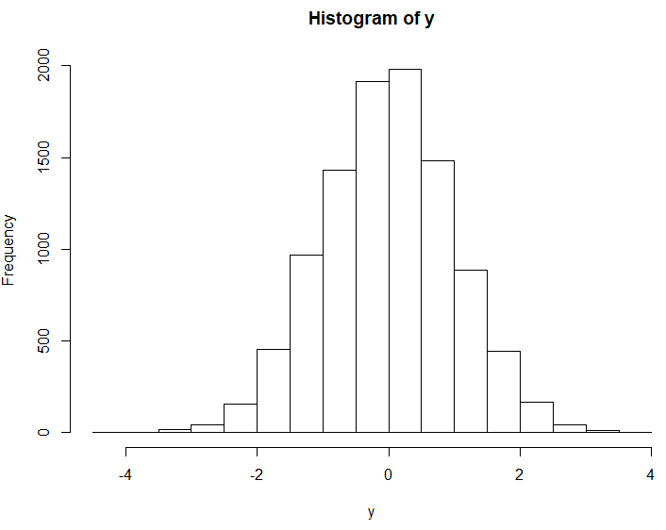
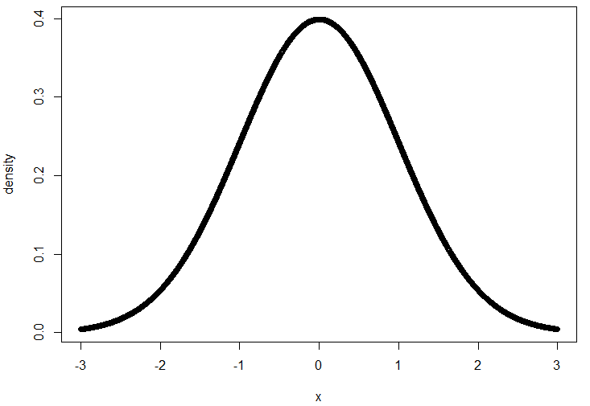
查表函數的應用

Slide 13
成對樣本 t 檢定
假設一藥廠進行新降血壓藥的第一期臨床試驗，結果如下：
若顯著水準為0.05，
請問新降血壓藥是否能有效地降低血壓？
服藥前(u₁) | 服藥後(u2) | 血壓下降(d)
150 | 145 | 5
155 | 148 | 7
153 | 145 | 8
162 | 149 | 13
160 | 144 | 16
170 | 151 | 19

Slide 14
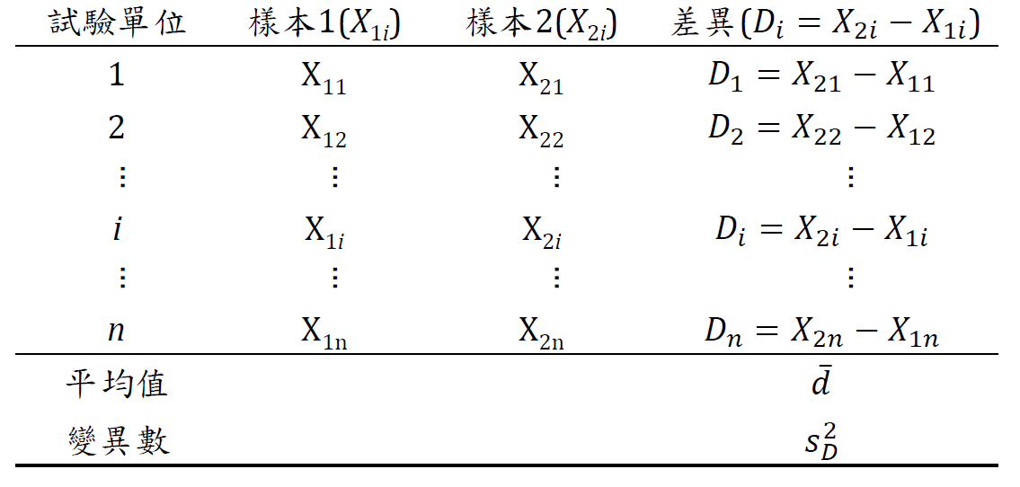

成對樣本平均值比較之推論
假設$D_{i}$服從常態分布，即為$D_{i}$的單一樣本t檢定。

Slide 15
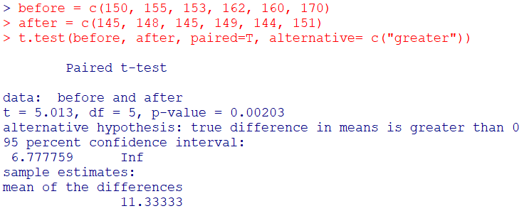
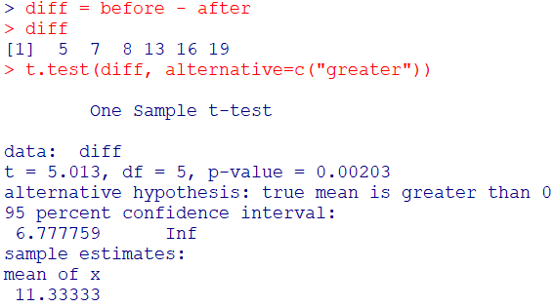
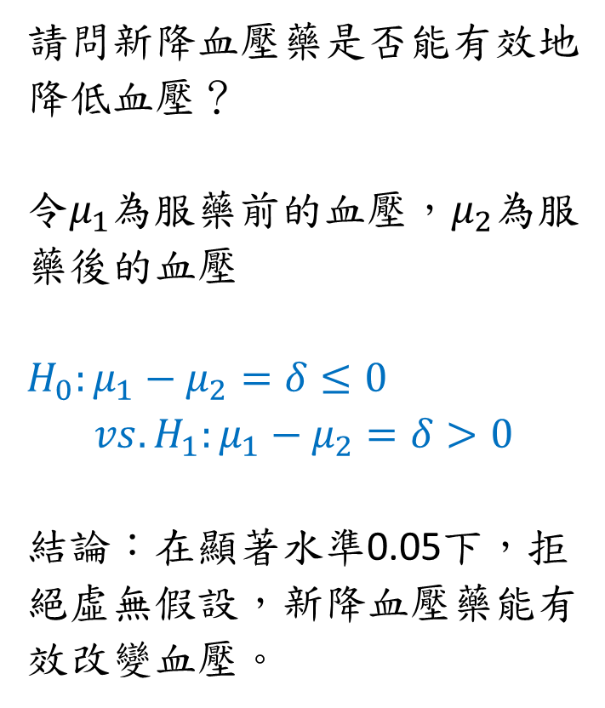
t.test (paired sample)
請問新降血壓藥是否能有效地降低血壓？
令$μ_{1}$為服藥前的血壓，$μ_{2}$為服藥後的血壓
$$H_{0}:μ_{1}−μ_{2}=δ≤0$$
$$vs.H_{1}:μ_{1}−μ_{2}=δ>0$$
結論：在顯著水準0.05下，拒絕虛無假設，新降血壓藥能有效改變血壓。
成對樣本t檢定：
t.test(數值, 數值, paired=T, …)

Slide 16
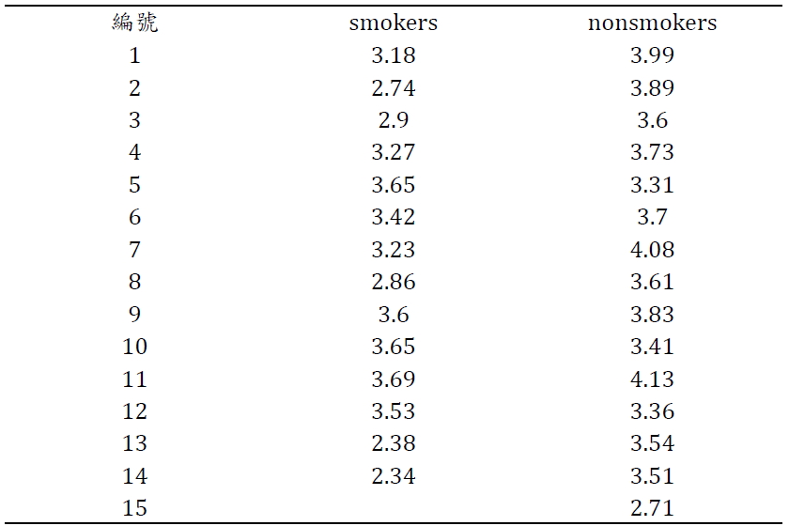
兩獨立樣本t檢定
比較14名抽煙的媽媽和15名不抽煙的媽媽生下來的嬰兒出生體重是否不同：請匯入smoking t-test.csv。

Slide 17
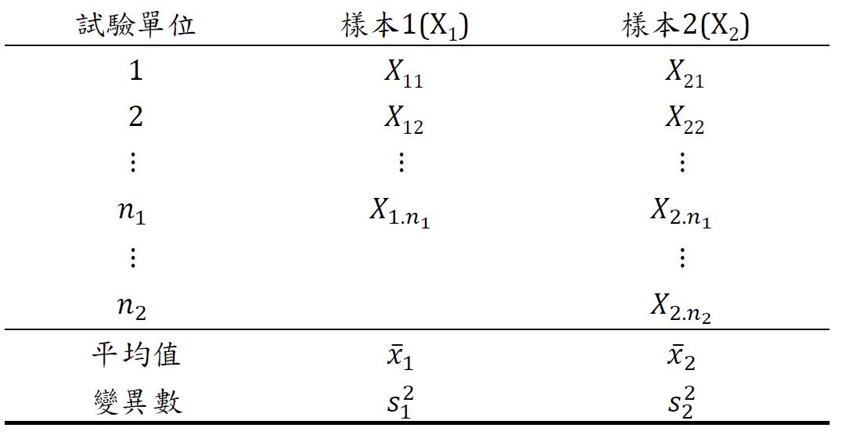

兩獨立樣本平均值比較之推論
假設$兩$群體皆服從常態分布，分為母群體變異數相同或相異來考慮。

Slide 18
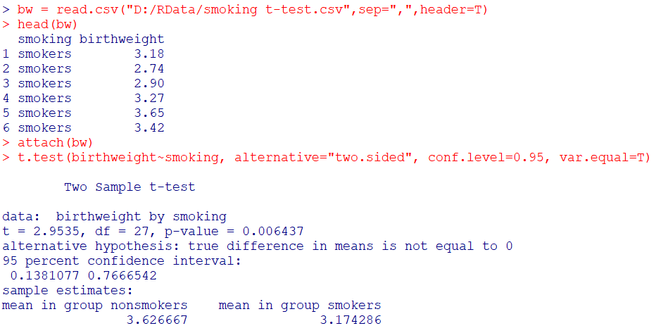

t.test (two independent sample)
請問兩組媽媽的新生兒出生體重是否不同？
令$μ_{1}$為不抽煙的媽媽其新生兒出生體重，$μ_{2}$為抽煙的媽媽其新生兒出生體重
$H_{0}:μ_{1}=μ_{2} vs.H_{1}:μ_{1}≠μ_{2}$
結論：在顯著水準0.05下，拒絕虛無假設，抽煙的媽媽和不抽煙的媽媽生下來的嬰兒出生體重不同。

Slide 19
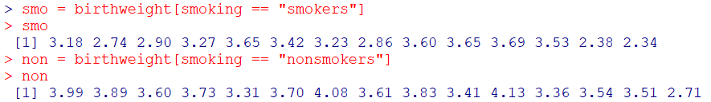
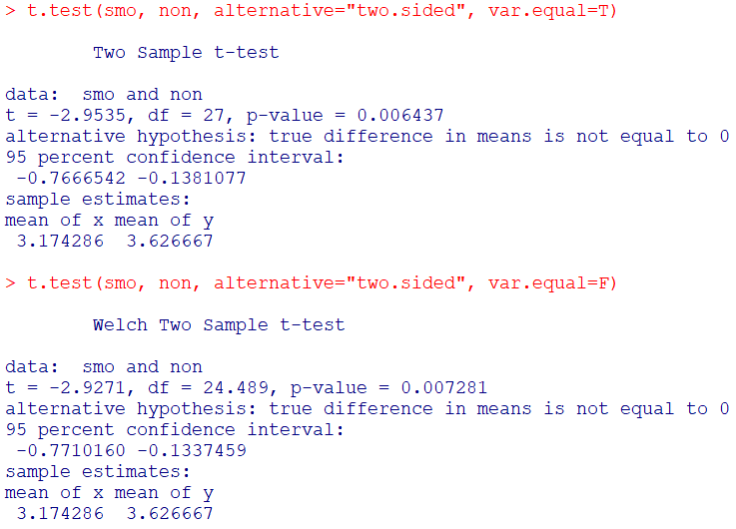
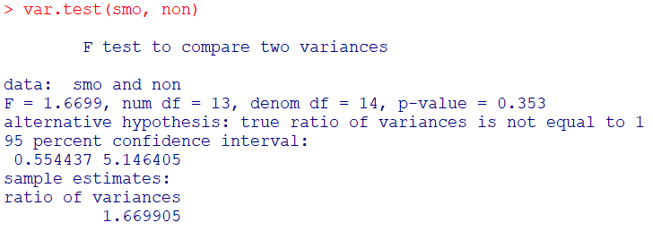
t.test (two independent sample)
兩獨立樣本t檢定：
t.test(y~x, …) 以x分類比較y
t.test(a, b, …) 檢定兩組的平均數
var.equal=T/F：變異數是否相等
var.test(a, b) 檢定兩組的變異數

Slide 20
Take Home Message
t.test()為t檢定的函數
  mu=? 可以進行不同數值的假設檢定
  Paired=T 為成對樣本t檢定，default是FALSE
  var.equal= 變異數是否相同，default是FALSE
dnorm, pnorm, qnorm, rnorm的功用。

